Slide 1
История развития компьютерной техники
Подготовил Иванов Иван

Slide 2
Содержание
Начало эпохи ЭВМ
Первое поколение ЭВМ
Второе поколение ЭВМ
Третье поколение ЭВМ
Четвертое поколение ЭВМ
Сравнительные характеристики поколений ЭВМ

Slide 3
Начало эпохи ЭВМ
Первая ЭВМ ENIAC была создана в конце 1945 г. в США
Основные идеи, по которым долгие годы развивалась вычислительная техника, были сформулированы в 1946 г. американским математиком Джоном фон Нейманом.
В 1949 году была построена первая ЭВМ с архитектурой фон Неймана – английская машина EDSAC. Годом позже появилась американская ЭВМ EDVAC.
В нашей стране первая ЭВМ была создана в 1951 году. Называлась она МЭСМ — малая электронная счетная машина. Конструктором МЭСМ был Сергей Алексеевич Лебедев.

Slide 4
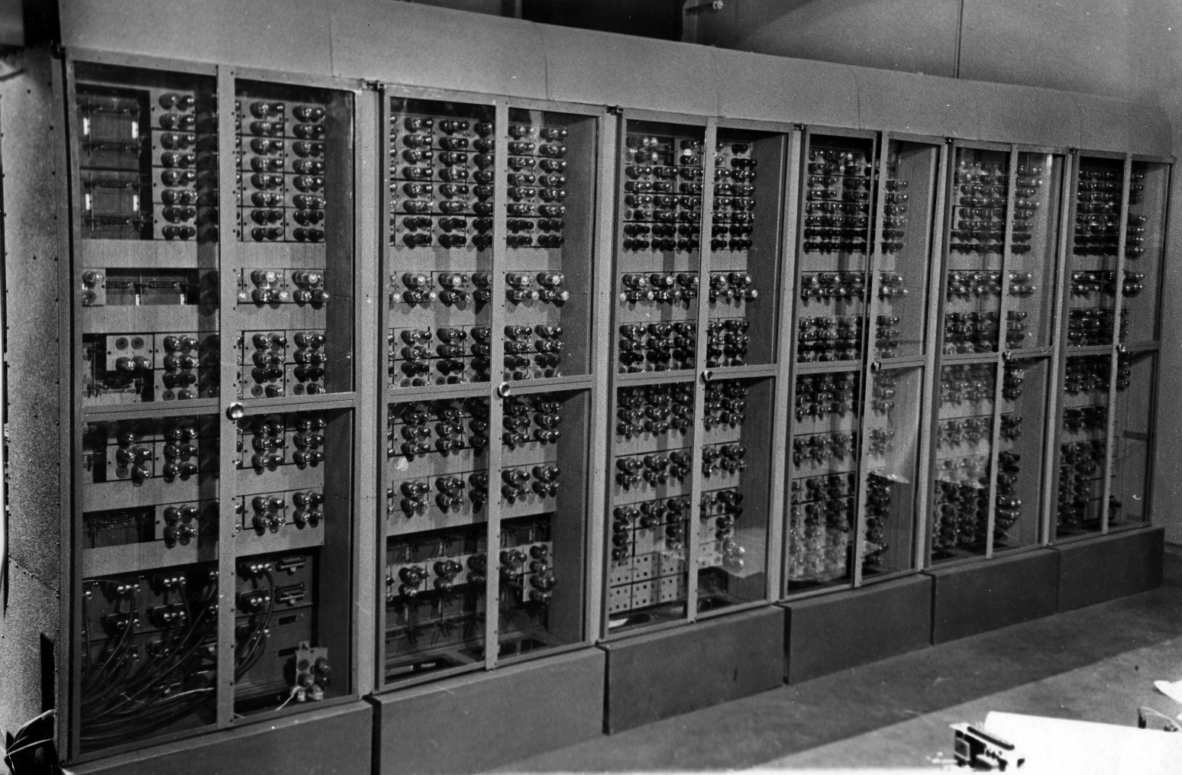
Первое поколение ЭВМ
Первое поколение ЭВМ — ламповые машины 50-х годов.

Slide 5
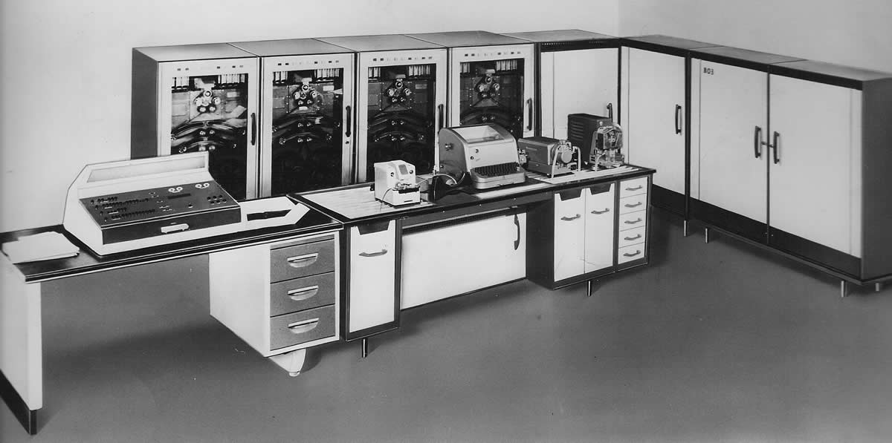
Второе поколение ЭВМ
В 1949 году в США был создан первый полупроводниковый прибор, заменяющий электронную лампу. Он получил название транзистор. В 60-х годах транзисторы стали элементной базой для ЭВМ второго поколения.

Slide 6
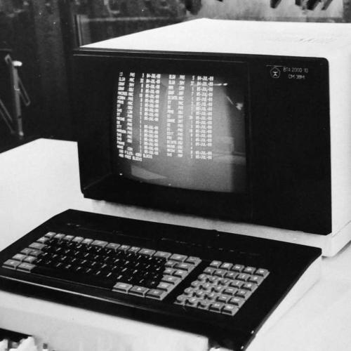
Третье поколение ЭВМ
Третье поколение ЭВМ создавалось на новой элементной базе — интегральных схемах: на маленькой пластине из полупроводникового материала, площадью менее 1 см² монтировались сложные электронные схемы. Их назвали интегральными схемами

Slide 7
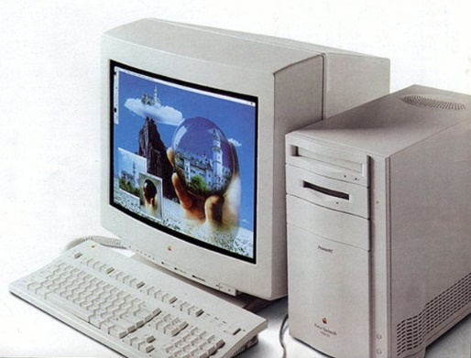
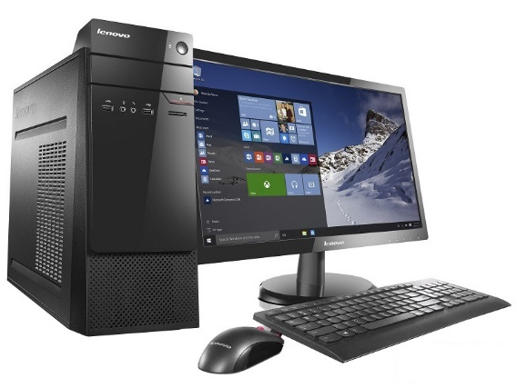
Четвертое поколение ЭВМ
Очередное революционное событие в электронике произошло в 1971 году, когда американская фирма Intel объявила о создании микропроцессора. Микропроцессор — это сверхбольшая интегральная схема, способная выполнять функции основного блока компьютера — процессора.
Самой популярной разновидностью ЭВМ сегодня являются персональные компьютеры

Slide 8
Сравнительные характеристики поколений ЭВМ
Характеристики | Поколения ЭВМ
 | I | II | III | IV
Годы применения | 1948 - 1958 гг. | 1959 - 1967 гг. | 1968 - 1973 гг. | 1974 - наст. время.
Элементная база | Электронные лампы – диоды и триоды. | Полупроводниковые приборы. | Малые интегральные схемы (МИС), содержавшие на одной пластинке сотни или тысячи транзисторов. | Большие интегральные схемы (БИС).
Размеры | ЭВМ размещались в нескольких больших металлических шкафах, занимавших целые залы. | ЭВМ выполнена в виде однотипных стоек. Также ЭВМ размещались в нескольких больших металлических шкафах, но во II поколении уменьшились размеры и масса. | ЭВМ выполнена в виде однотипных стоек. | Высокая степень интеграции способствовала увеличению плотности компоновки электронной аппаратуры, повышению ее надежности, что привело к увеличению быстродействия ЭВМ и снижению ее стоимости. Компактные ЭВМ - персональные компьютеры.
Количество ЭВМ в мире | Десятки. | Тысячи. | Десятки тысяч. | Миллионы.
Быстродействие | 10 - 20 тыс. операций в секунду. | 100 - 1000 тыс. операций в секунду. | 1 - 10 млн. операций в секунду. | 10 - 100 млн. операций в секунду.
Объем оперативной памяти | 1:2 кбайта. | 2 - 32 кбайта. | 64 кбайта. | 2 - 5 мбайт.
Типичные модели | МЭСМ, БЭСМ-2. | БЭСМ-6, Минск-2. | IBM-360, IBM-370, ЕС ЭВМ, СМ ЭВМ. | IBM-PC, Apple.
Носитель информации | Перфокарта, перфолента. | Магнитная лента. | Диск. | Гибкий и лазерный диски.

Slide 9
Спасибо за внимание

